Slide 1

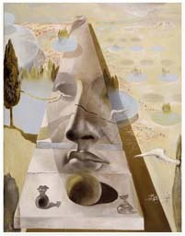
Lecture 6
立体视觉系统： 多视图几何
Professor Silvio Savarese
Computational Vision and Geometry Lab
Silvio Savarese
Lecture 6 -
2-Feb-18

Slide 2
Lecture 6
立体视觉系统： 多视图几何
立体视觉系统
图像校正
对应点问题
多视图几何
SFM问题
仿射SFM
Reading:
[AZ] Chapter: 9 “Epip. Geom. and the Fundam. Matrix Transf.” [AZ] Chapter: 18 “N view computational methods”
[FP] Chapters: 7 “Stereopsis”
[FP] Chapters: 8 “Structure from Motion”
Silvio Savarese
Lecture 6 -
2-Feb-18

Slide 3





极几何
P
p
p'
e
e'
O₁
极平面
基线
极线
O₂
极点 e, e’
= 基线与图像平面的交点
= 另一个摄像机光心的投影

Slide 4


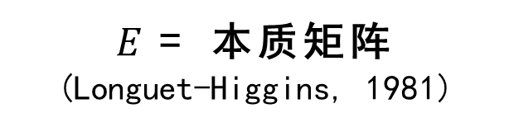

极几何约束
P
p
p'
O₁
O₂
$$p^{T}Ep^{′}=0$$
$$E=[T_{x}]×R$$
$E$ = 本质矩阵
(Longuet-Higgins, 1981)

Slide 5
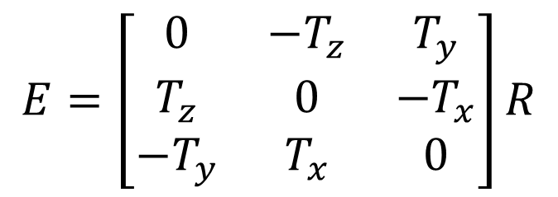

本质矩阵
$$E=\left[T_{x}\right]∙R$$
$$E=\left[\begin{matrix}0 & −T_{z} & T_{y} \\ T_{z} & 0 & −T_{x} \\ −T_{y} & T_{x} & 0\end{matrix}\right]R$$

Slide 6

极几何约束
P
p'
p
O₁
O₂
p^{T} F p′ = 0
$$F=K^{−T}∙\left[T_{x}\right]∙R{K′}^{−1}$$
F = 基本矩阵
(Faugeras and Luong, 1992)

Slide 7
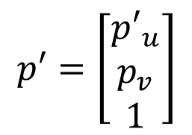
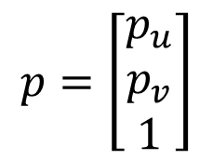
平行图像平面
P
v
e
p
p’
e’
y
u
z
O₁
x
O₂
极线水平
极点无穷远
v坐标相等
$$p=\left[\begin{matrix}p_{u} \\ p_{v} \\ 1\end{matrix}\right]$$
$$p′=\left[\begin{matrix}{p′}_{u} \\ p_{v} \\ 1\end{matrix}\right]$$

Slide 8
平行图像平面
P
v
e
p
p’
e’
y
u
z
O₁
x
O₂
E=?
提示:
R = I
K₁=K₂ = 已知
x 平行于 O₁O₂
T = (T, 0, 0)

Slide 9
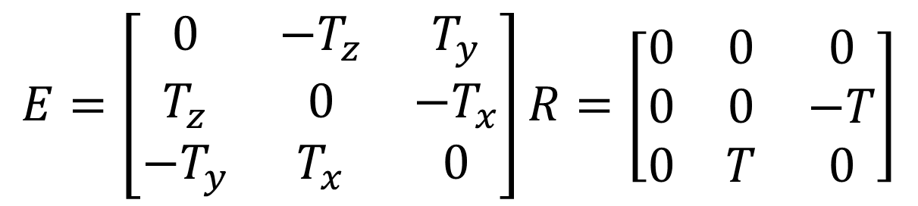
平行图像的本质矩阵
E = [T× ]× R
$$E=\left[\begin{matrix}0 & −T_{z} & T_{y} \\ T_{z} & 0 & −T_{x} \\ −T_{y} & T_{x} & 0\end{matrix}\right]R=\left[\begin{matrix}0 & 0 & 0 \\ 0 & 0 & −T \\ 0 & T & 0\end{matrix}\right]$$
T = [ T 0 0 ]
R = I

Slide 10
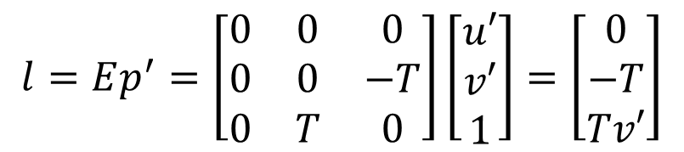
平行图像平面
P
v
v’
e
l
p
p’
l’
e’
y
u
u’
z
x
O₁
极线的方向为?
$$l=Ep^{′}=\left[\begin{matrix}0 & 0 & 0 \\ 0 & 0 & −T \\ 0 & T & 0\end{matrix}\right]\left[\begin{matrix}u′ \\ v′ \\ 1\end{matrix}\right]=\left[\begin{matrix}0 \\ −T \\ Tv′\end{matrix}\right]$$
horizontal!

Slide 11
平行图像平面
P
v
v’
e
p
p’
e’
y
u
u’
z
x
O₁
p和p'有何关系?
T
p ⋅ E p' = 0

Slide 12
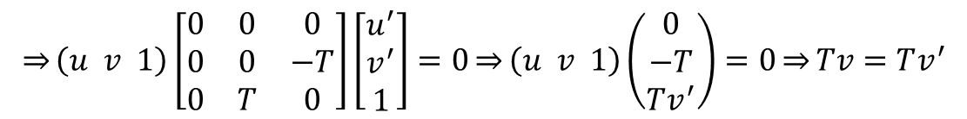
平行图像平面
P
v
v’
e
p
p’
e’
y
u
u’
z
O₁
x
p和p'有何关系?
$$\overset{⇒}{}\left(u v 1\right)\left[\begin{matrix}0 & 0 & 0 \\ 0 & 0 & −T \\ 0 & T & 0\end{matrix}\right]\left[\begin{matrix}u^{′} \\ v^{′} \\ 1\end{matrix}\right]=0\overset{⇒}{}\left(u v 1\right)\left(\begin{matrix}0 \\ −T \\ Tv^{′}\end{matrix}\right)=0\overset{⇒}{}Tv=Tv^{′}$$
p^{T}E p′ = 0

Slide 13
平行图像平面
P
v
v’
e
p
p’
e’
y
u
u’
z
O₁
x
图像校正：令两图像“平行”
为何有用？
极几何约束 → v = v’
可通过线性插值合成新视图

Slide 14
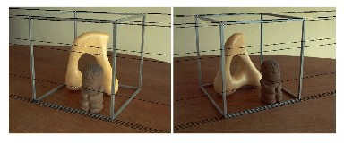
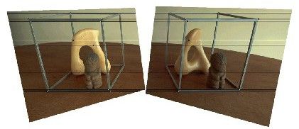
图像校正：令两图像“平行”
H
Courtesy figure S. Lazebnik

Slide 15
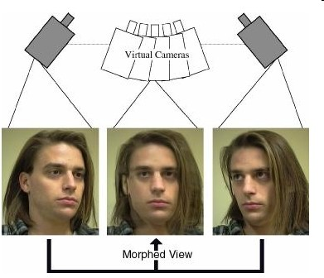
应用：视图变形
S. M. Seitz and C. R. Dyer, Proc. SIGGRAPH 96, 1996, 21-30

Slide 16
图像校正
P
H₁
I₁
I_{s}
î₁
u
I₂
v
î_{S}
u
v
C₁
H₂
u
v
î₂
C_{s}
C₂

Slide 17
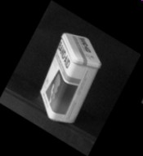
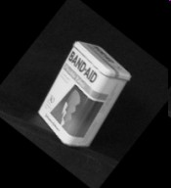


Slide 18
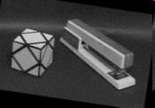
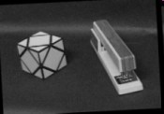
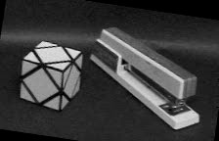

Slide 19

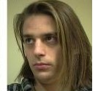
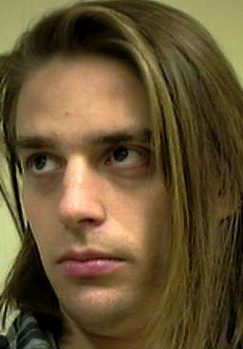

Slide 20
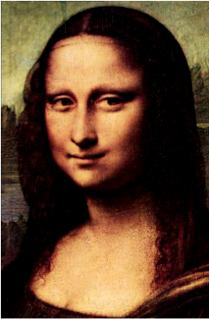
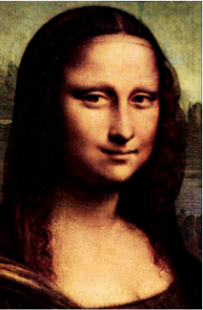
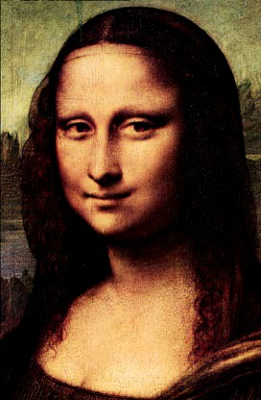
From its reflection!

Slide 21
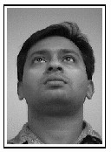
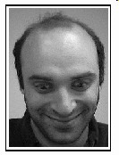
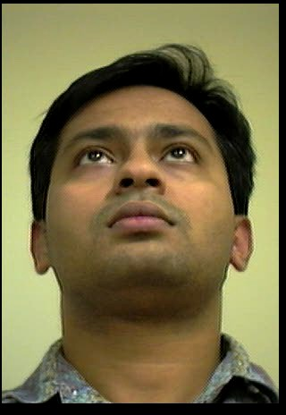

Slide 22
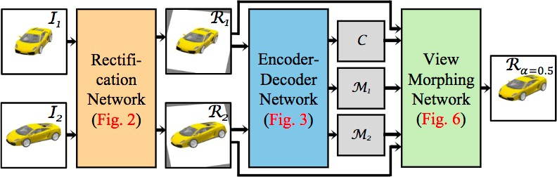
深度视图变形
D. Ji, J. Kwon, M. McFarland, S. Savarese, CVPR 2017

Slide 23
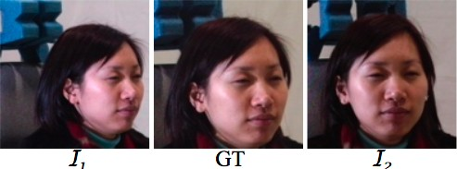
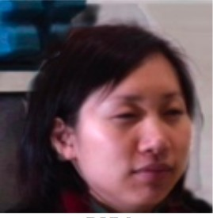
深度视图变形
D. Ji, J. Kwon, M. McFarland, S. Savarese, CVPR 2017

Slide 24
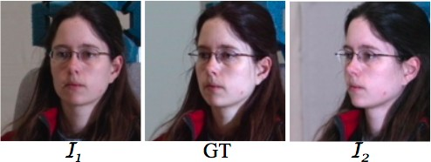
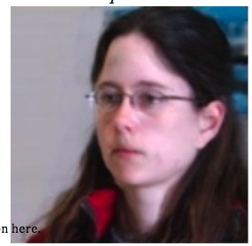
深度视图变形
D. Ji, J. Kwon, M. McFarland, S. Savarese, CVPR 2017

Slide 25
为何平行图像有用？
简化三角剖分
使对应点问题更容易

Slide 26

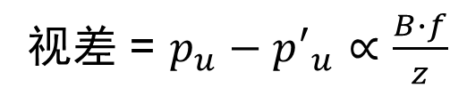
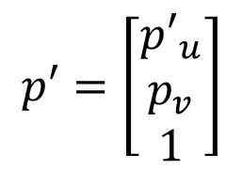
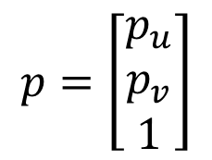
点集的三角剖分
P
v
v
e
p
p’
z
e’
y
u
u
z
O
x
B
O’
视差$\text{=} p_{u}−{p′}_{u}∝\frac{B∙f}{z}$
$$p=\left[\begin{matrix}p_{u} \\ p_{v} \\ 1\end{matrix}\right]$$
$$p′=\left[\begin{matrix}{p′}_{u} \\ p_{v} \\ 1\end{matrix}\right]$$
[Eq. 1]
视差与深度z成反比！

Slide 27
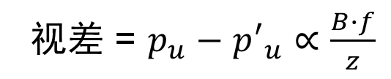
计算深度
P
(0, p_{v}, 1)
z
p_{u}
u
p'_{u}
u
f
O
B
O’
视差$\text{=} p_{u}−{p′}_{u}∝\frac{B∙f}{z}$
[Eq. 1]
视差与深度z成反比！

Slide 28
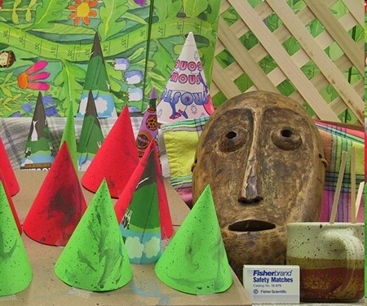
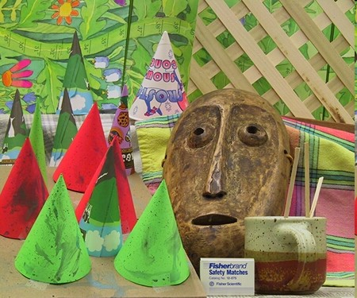
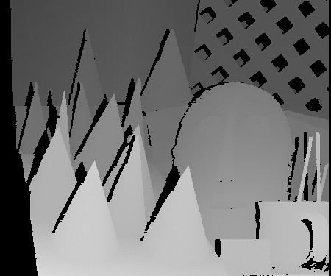
视差图
http://vision.middlebury.edu/stereo/
p − p' ∝ ^{B ⋅ f}
p_{u}
p’_{u}
u u
z
[Eq. 1]
立体像对
视差图 / 深度图

Slide 29
为何平行图像有用？
简化三角剖分
使对应点问题更容易

Slide 30
对应点问题
P
p 属于 l = F p’
p’ 属于 l’ = F^{T} p
p
p’
O
O’
给定3D点，在左右图像中找到相应观测值[也称双眼融合问题]

Slide 31
对应点问题
P
p
p’
O
O’
校正图像后，问题就容易多了！

Slide 32
对应点问题
协作模型 (Marr and Poggio, 1976)
相关方法 (1970--)
多尺度边缘匹配 (Marr, Poggio and Grimson, 1979-81)
[FP] Chapters: 7

Slide 33


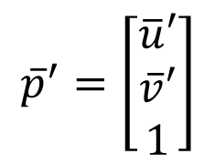
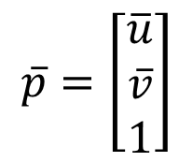
相关方法(1970--)
Where is p ' ?
p
is
image 1
Image 2
$$\overline{p}=\left[\begin{matrix}\overline{u} \\ \overline{v} \\ 1\end{matrix}\right]$$
$${\overline{p}}^{′}=\left[\begin{matrix}\overline{u}′ \\ \overline{v}′ \\ 1\end{matrix}\right]$$

Slide 34

相关方法(1970--)
p
Where is p ' ?
is
u
u
image 1
Image 2
100
$$\overline{p}=\left[\begin{matrix}\overline{u} \\ \overline{v} \\ 1\end{matrix}\right]$$
$${\overline{p}}^{′}=\left[\begin{matrix}\overline{u}′ \\ \overline{v}′ \\ 1\end{matrix}\right]$$

Slide 35
相关方法(1970--)
p
Where is p ' ?
is
u
u
image 1
Image 2
130
100
170
100
30
这有什么问题吗？

Slide 36


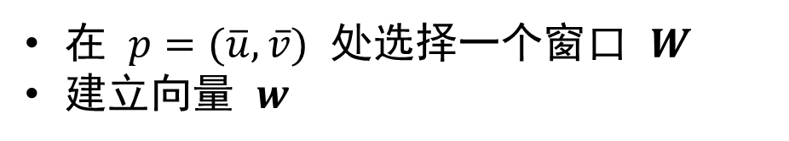
基于窗口相关
W
p
v
u
u
image 1
u
image 2
在 $p=(\overline{u},\overline{v})$ 处选择一个窗口 $W$
建立向量 $w$

Slide 37

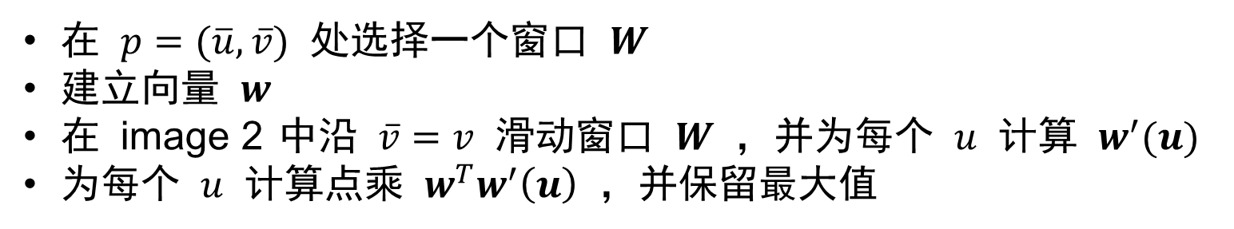
基于窗口相关
W
100
100
100
v
90 100 20
150
150
145
u
u
image 1
u
image 2
u ' = u + d = u −1
例: $W$ 是用红色框出的 3x3 窗口
$w$ 是 9x1 向量
$$w={[100, 100, 100, 90, 100, 20, 150, 150, 145] }^{T}$$
在 $p=(\overline{u},\overline{v})$ 处选择一个窗口 $W$
建立向量 $w$
在 image 2 中沿 $\overline{v}=v$ 滑动窗口 $W$ ，并为每个 $u$ 计算 $w^{′}(u)$
为每个 $u$ 计算点乘 $w^{T}w^{′}\left(u\right)$ ，并保留最大值

Slide 38
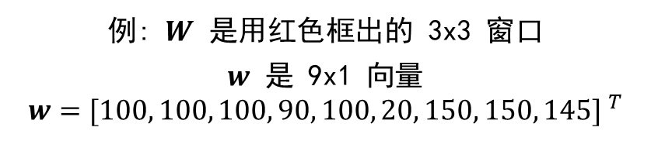
基于窗口相关
W
100
100
100
v
90 100 20
150
150
145
u
u
image 1
u
image 2
u ' = u + d = u −1
例: $W$ 是用红色框出的 3x3 窗口
$w$ 是 9x1 向量
$$w={[100, 100, 100, 90, 100, 20, 150, 150, 145] }^{T}$$
这有什么问题吗？

Slide 39
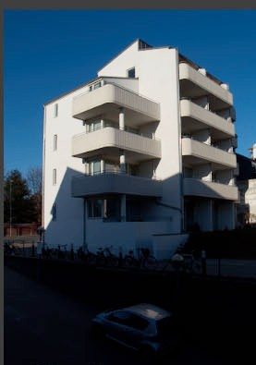
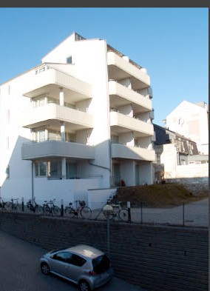


亮度/曝光变化
对应窗口中强度值的均值和方差的变化！

Slide 40
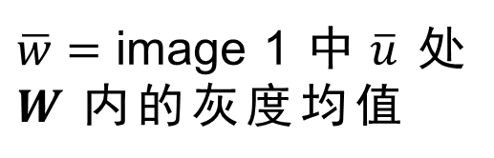
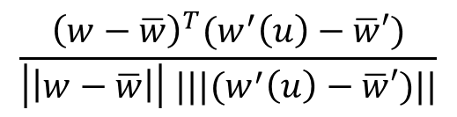
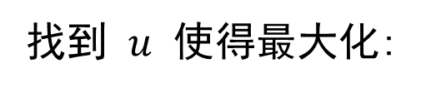
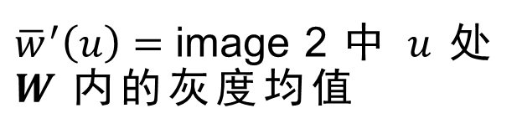
归一化互相关
W
100
100
100
v
90 100 20
150
150
145
u
u
image 1
u
image 2
u ' = u + d = u +1
$$\frac{{\left(w−\overline{w}\right)}^{T}(w^{′}\left(u\right)−\overline{w}′)}{\left|\left|w−\overline{w}\right|\right| |||(w^{′}\left(u\right)−\overline{w}′)||}$$
找到 $u$ 使得最大化:
[Eq. 2]
$\overline{w}=$ image 1 中 $\overline{u}$ 处 $W$ 内的灰度均值
${\overline{w}}^{′}\left(u\right)=$ image 2 中 $u$ 处 $W$ 内的灰度均值

Slide 41
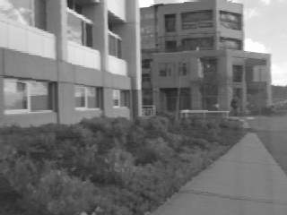
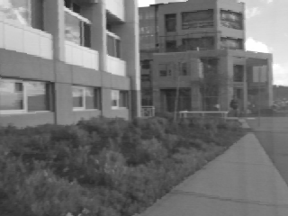
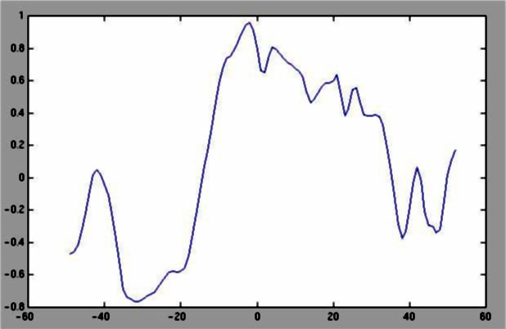
示例
Image 1
Image 2
v
scanline
NCC
u
Credit slide S. Lazebnik

Slide 42


窗口大小的影响
窗口大小 = 3
窗口大小 = 20
较小的窗口
细节丰富
更多噪声
较大的窗口
视差图更平滑
更少噪声
Credit slide S. Lazebnik

Slide 43

问题
透视缩短
O
O’
遮挡
O
O’

Slide 44



问题
为了减少透视缩短和遮挡的影响，希望有更小的 B/z 比值!
但是，当 B/z 小时，测量值的小误差意味着估算深度的大误差
小 B/z 比值
大 B/z 比值
O
O’
O
O’
u
u’ u_{e}’
u
u’ u_{e}’

Slide 45

问题
同质区域
不匹配

Slide 46

问题
重复性纹理

Slide 47
对应点问题很难！
遮挡
透视缩短
基线权衡
同质区域
重复性纹理
利用非局部约束解决对应点问题

Slide 48
非局部约束
唯一性约束
对于一张图像中的任何点，在另一张图像中最多有一个匹配点
顺序约束/单调性约束
两种视图中的对应点次序一致
平滑性约束
视差通常是x的平滑函数（除了遮挡边界）

Slide 49
Lecture 6
立体视觉系统： 多视图几何
立体视觉系统
图像校正
对应点问题
多视图几何
SFM问题
仿射SFM
Silvio Savarese
Lecture 6 -
2-Feb-18

Slide 50


运动恢复结构问题
Courtesy of Oxford Visual Geometry Group

Slide 51

运动恢复结构问题
X_{j}
M_{m} ^{x}mj
^{x}1j
M₁
^{x}2j
M₂
给定有n个固定3D点的m个图像
$$x_{ij}=M_{i}X_{j},i=1,…m,j=1…,n$$

Slide 52
运动恢复结构问题
X_{j}
M_{m} ^{x}mj
^{x}1j
M₁
^{x}2j
M₂
从 m × n 个观测值 X_{ij} 估计:
m 个投影矩阵 M_{i}
motion structure
n 个3D点 X_{j}

Slide 53

仿射运动恢复结构
(更简单的问题)
World point X_{j}
Image 1
^{x}ij
Image i
从 m × n 个观测值 X_{ij} 估计:
m 个投影矩阵 M_{i} （仿射摄像机）
n 个3D点 X_{j}

Slide 54








透视
$$x=MX=\left[\begin{matrix}m_{1} \\ m_{2} \\ m_{3}\end{matrix}\right]X=\left[\begin{matrix}m_{1}X \\ m_{2}X \\ m_{3}X\end{matrix}\right]$$
$$M=\left[\begin{matrix}A & b \\ v & 1\end{matrix}\right]=\left[\begin{matrix}m_{1} \\ m_{2} \\ m_{3}\end{matrix}\right]$$
$$x^{E}={(\frac{m_{1}X}{m_{3}X},\frac{m_{2}X}{m_{3}X}) }^{T}$$
仿射
$$x=MX=\left[\begin{matrix}m_{1} \\ m_{2} \\ m_{3}\end{matrix}\right]X=\left[\begin{matrix}m_{1}X \\ m_{2}X \\ 1\end{matrix}\right]$$
$$M=\left[\begin{matrix}m_{1} \\ m_{2} \\ m_{3}\end{matrix}\right]=\left[\begin{matrix}A_{2×3} & b_{2×1} \\ 0_{1×3} & 1\end{matrix}\right]$$
$$=\left[\begin{matrix}m_{1} \\ m_{2} \\ \begin{matrix}\begin{matrix}0 & 0\end{matrix} & \begin{matrix}0 & 1\end{matrix}\end{matrix}\end{matrix}\right]$$
$$x^{E}={(m_{1}X,m_{2}X)}^{T}=\left[A b\right]X=\left[ A b \right]\left[\begin{matrix}x \\ y \\ \begin{aligned}z \\ 1\end{aligned}\end{matrix}\right]=AX^{E}+b$$
[Eq. 3]
$$X^{E}=\left[\begin{matrix}x \\ y \\ z\end{matrix}\right]$$
放大率

Slide 55
仿射摄像机
X_{j}
^{x}1j
Image 1
^{x}i j
Image i
对于仿射情况（欧式空间中）
x_{ij} = A_{i}X _{j} + b_{i}
[Eq. 4]
2x1
2x3
3x1
2x1

Slide 56
仿射运动恢复结构问题
给定有n个固定3D点的m个图像，可以写出：
x_{ij} = A_{i}X _{j} + b_{i}
for i = 1, …,m and j = 1, … ,n
相机数量 点个数
问题：从 m × n 个观测值 x_{ij} 估计 m 个矩阵 A_{i} , m 个矩阵 b_{i} 和 n 个位置 X_{j}
有多少方程和多少未知参数？
2m×n方程 ，8m+3n-8未知参数

Slide 57
仿射运动恢复结构问题
两种方法：
代数方法 （仿射极几何；估计F；摄像机；点）
因式分解法

Slide 58
下一讲
多视图几何:
仿射和透视SFM

